Slide 1


Facoltà d’ Ingegneria
Dipartimento di Elettronica e Telecomunicazioni
Sintetizzatori ad aggancio di fase (PLL)
Massimiliano Pieraccini

Slide 2
PLL
Sintetizzatore
Demodulatore FM
Sistema di aggancio della portante per demodulatori coerenti
Filtro inseguitore

Slide 3










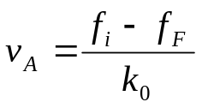
PLL
Phase Detector
VCO
la condizione
è un punto di equilibrio stabile

Slide 4







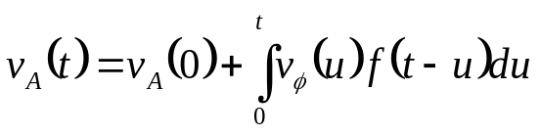

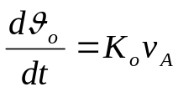
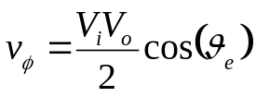

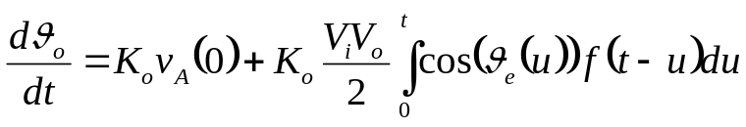
Analisi nel tempo
la condizione
è un punto di equilibrio stabile
Phase Detector
VCO
antitrasformata di F(s)

Slide 5
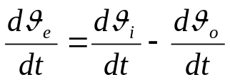
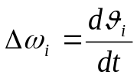
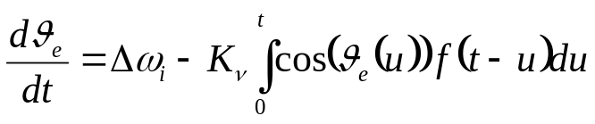
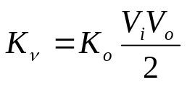

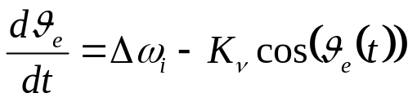
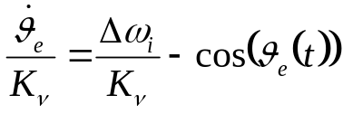
Analisi nel tempo
Anello del primo ordine

Slide 6



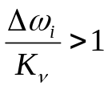
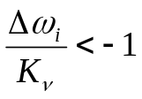
Analisi nel tempo
spazio delle fasi
punti di equilibrio stabili
Non ci sono punti di equilibrio stabile

Slide 7
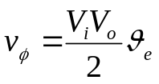
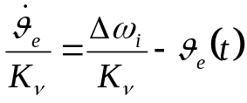
Analisi nel tempo
Anello del primo ordine con rivelatore di fase lineare
spazio delle fasi
punto di equilibrio stabile

Slide 8





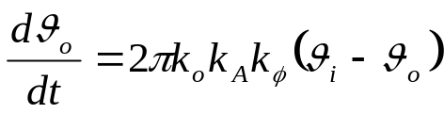



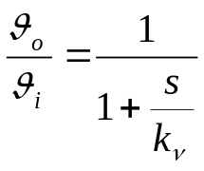
Analisi delle piccole variazioni intorno al punto di equilibrio stabile
dipende dal punto di equilibrio
Phase Detector
VCO

Slide 9








Analisi delle piccole variazioni intorno al punto di equilibrio stabile
Demodulatore FM

Slide 10


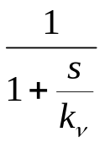

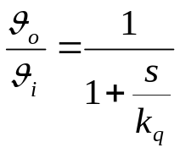
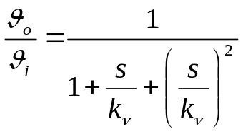

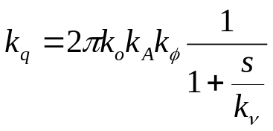
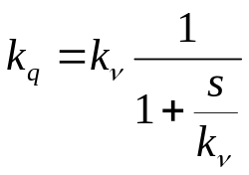
Analisi delle piccole variazioni intorno al punto di equilibrio stabile
Phase Detector
VCO

Slide 11
Analisi delle piccole variazioni intorno al punto di equilibrio stabile

Slide 12
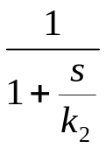
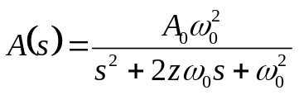
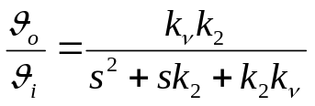

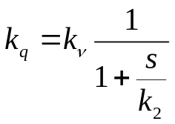
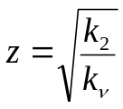
Compensazione dell’anello
Phase Detector
VCO

Slide 13

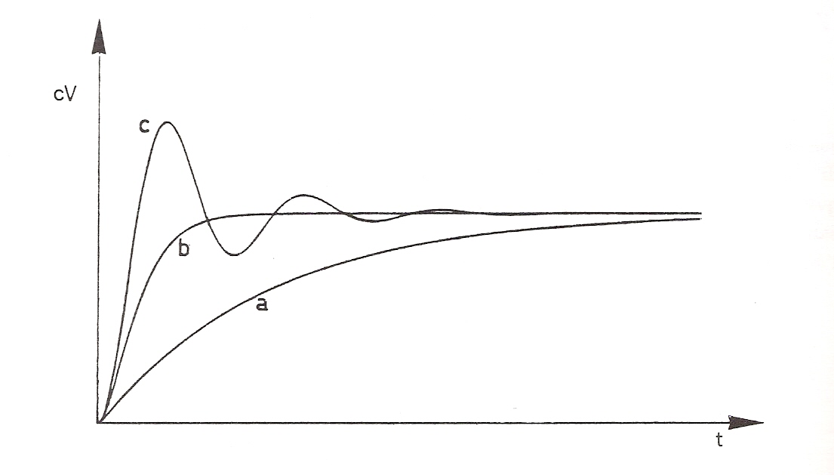



Compensazione dell’anello
1
10
Risposta a un gradino
0
10
10
-1
-2
-1
0
1
10
10
10
10

Slide 14
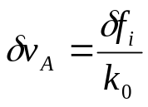
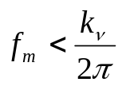
Applicazioni del PLL
Demodulatore FM
Aggancio della portante per demodulazione coerente (filtro)
Phase
Detector
VCO

Slide 15


Applicazioni del PLL
Sintetizzatore
REF
Phase
Detector
÷N
VCO
Controllo
digitale

Slide 16
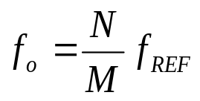
Applicazioni del PLL
Sintetizzatore multianello
REF
PD
VCO
÷M
PD
÷N
VCO
Controllo
digitale

Slide 17





Caratteristica a farfalla
Phase
Detector
VCO

Slide 18
Caratteristica a farfalla
Phase
Detector
VCO

Slide 19
Caratteristica a farfalla

Slide 20
Caratteristica a farfalla
range di mantenimento
range di aggancio

Slide 21




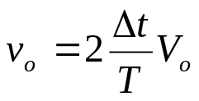

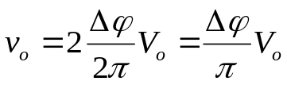
Rivelatori di fase lineari
EX-OR
+
EX-OR
+

Slide 22
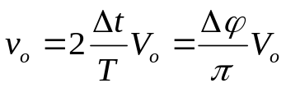



Rivelatori di fase lineari
1) range: π
2) duty cycle: 50%

Slide 23
Rivelatori di fase lineari
+
+
S
Q
+
R
+

Slide 24
Rivelatori di fase lineari
+
+
S
Q
+
+
R

Slide 25
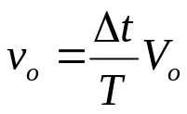
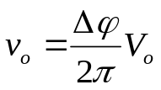
Rivelatori di fase lineari
+
+
S
Q
+
+
R

Slide 26
Rivelatori di fase lineari
+
+
S
Q
+
+
R

Slide 27


Aggancio della portante soppressa
(SC DSB) Suppresed Carrier Double Side Band
AM SC DSB:

Slide 28



Anello di Costas
VCO

